Slide 1

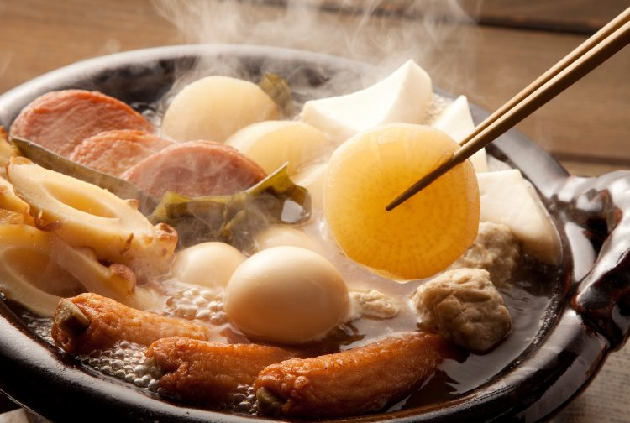

第196回「男の手料理」
寒さを感じる今日この頃です。皆さんはいかがお過ごしですか。12月は温かいおでん料理にしました。皆さんのお越しをお待ちしております。
「おでん」 「豚汁」 「お新香」 「ごはん」
日 時 12月月25日（木）午後１2時30分
場 所 上目黒住区センター調理室
会 費 ９００円（飲みもの別途料金）
連絡先 松本利夫 080-5404-0822
※ 参加者は必ず電話ください
年金者組合目黒支部料理長 矢口辰夫

